Slide 1
Англійський парк

Slide 2
Англійський парк – один з видів ландшафтного парку. Являє собою довгасту ділянку неправильної форми, головні елементи якої – річка, звивисте озеро чи великий ставок, зелені луги на ледь хвилястому ґрунті і тінисті групи дерев.

Slide 3
В Британії у 1770 році вийшла з друку книга державного діяча Томаса Вейтлі « Нариси про сучасне садівництво, ілюстровані описами». Томас Вейтлі не давав настанов, як створити газони, ставки чи павільйони в саду. Він зажадав дати нову теорію «психологічного» саду. Вейтлі поділяв пейзажні сади на сади-картини і сади - «характери»

Slide 4
У планування садів Англії часто вводили різні лабіринти.

Slide 5
У пейзажних садах Британії не відмовляються від будівництва окремих павільонів, мостів, штучних ставків

Slide 6
Він значно дешевший, ніж французький, не потребує садівників і копіює форми навколишнього краєвиду

Slide 7
Пейзажний парк біля Воронцовського палацу, місто Алупка, АР Крим

Slide 8
Пейзажний парк Ерменонвіль.Франція

Slide 9
Осінь в пейзажному парку Павловська(палацове передмістя Петербурга).

Slide 10
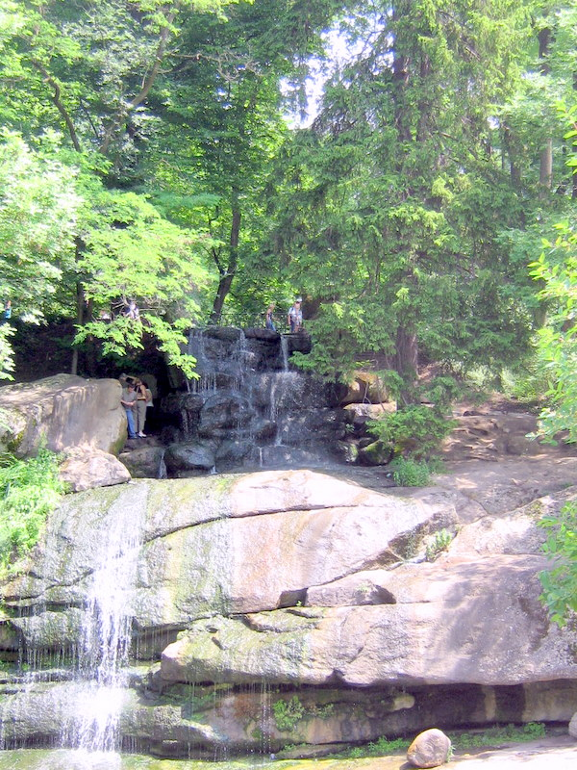
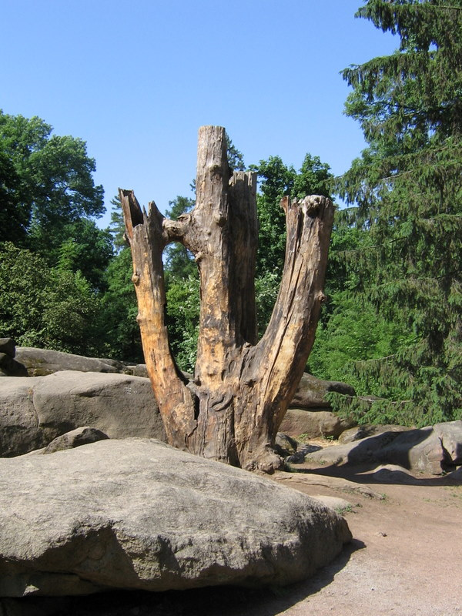
Софіївка

Slide 11
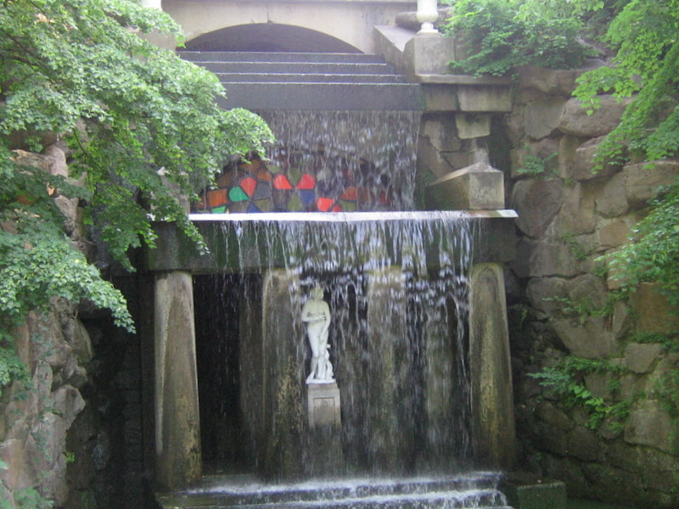

Slide 12
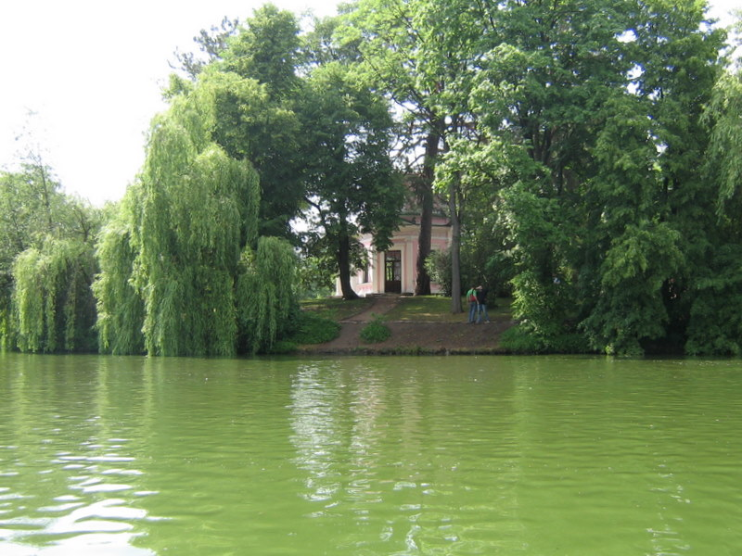

Slide 13
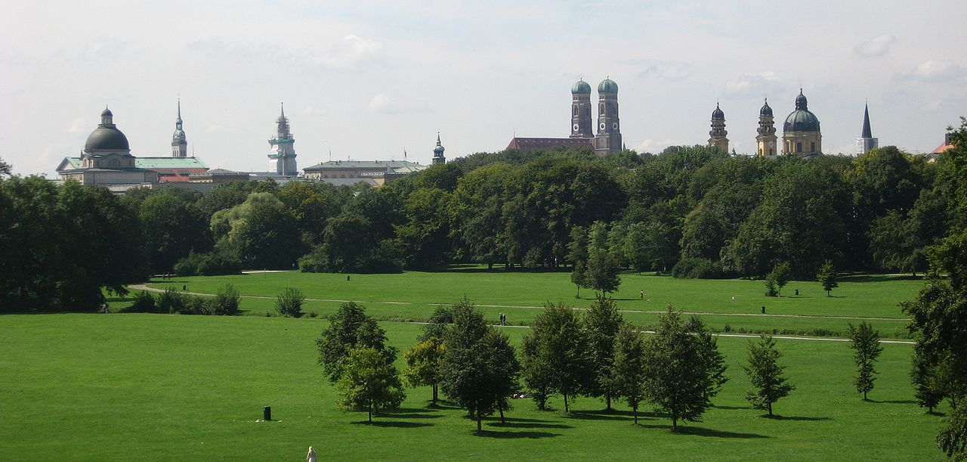
Англійський сад в Мюнхені

Slide 14
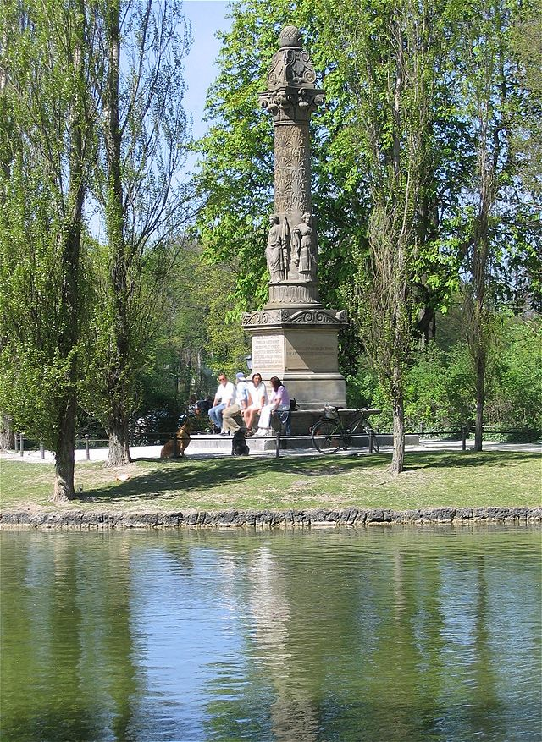
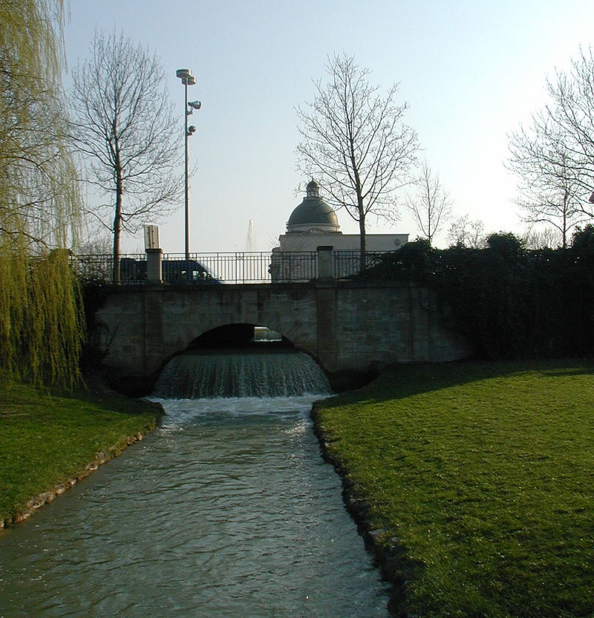

Slide 15
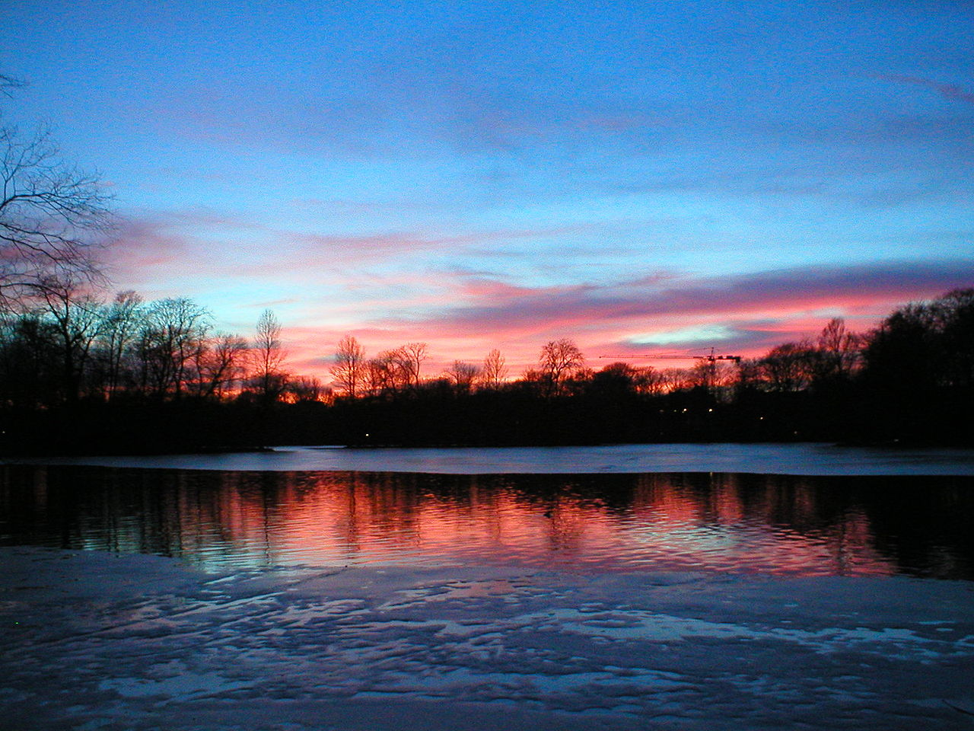

Slide 16
Заміська резиденція Чарльза Сеймура, 6-го герцога Самерсета, яка розташована у Петворт-хаусі, побудована у 1688 році.

Slide 17
Рідженс-парк
Один з основних королівських парків Лондона – Рідженс-парк. У давнину на його місці були мисливські угіддя Генріха VIII. Із включенням цих територій до міста у 1810-1820-ті роки тут було розбито парк за проектом Джона Неша.

Slide 18
Гайд-парк
Гайд-парк – улюблене місце відпочинку лондонців. Це місце проведення всіляких заходів, урочистостей. До принад парку належить озеро Серпентайн, у якому дорзволено купатись та однойменна галерея.

Slide 19
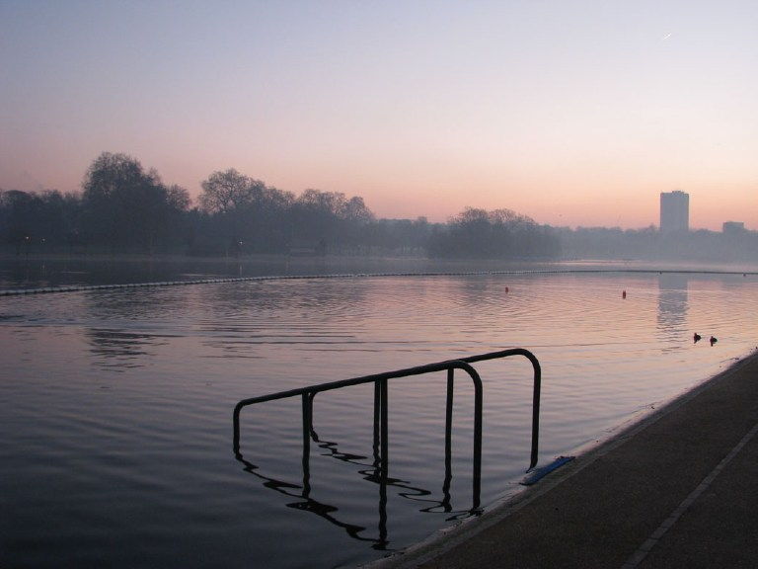
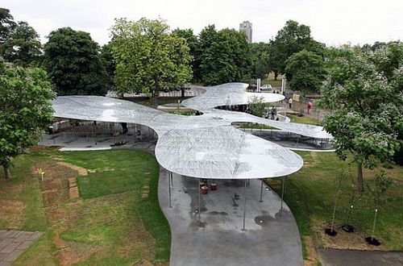

Slide 20
Майстри англійських парків

Slide 21
Вільям Кент
Вільям Кент (1685-1748) – англійський ландшафтний архітектор. Автор грандіозного регулярного парку Англії – Стоу (у Букінгемпширі). Щоб надати парку руху і драматичності, Кент оздобив його альтанками, алеями, каскадами, низькими огорожами, траншеями.

Slide 22
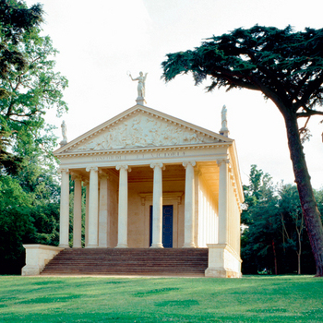
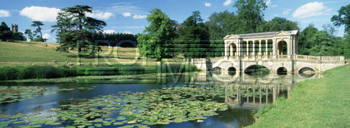

Slide 23
Ланселот Браун
Для майстра характерні спрощення структури парку завдяки відмові від геометричних ліній алей.У садах Брауна рясніють штучні канали, замасковіні під зарослі очеретом річечки.

Slide 24
Чатсворт-хаус(Дербішир,1761 р.)

Slide 25
Хамфрі Рептон
Гамфрі Рептон не схвалював повну відмову від багатої практики садів бароко. Для нього не були привабливими оголені фасади садибних осель, часто побудованих посередніми архітекторами.Він залишав регулярне планування поблизу осель. З арсеналу бароко він залишив використання терас, балюстрад, паркових сходинок різного типу. Це урізноманітнювало паркове середовище і збагачувало середовище, збідніле від принципів стилістики класицизму.

Slide 26
Йоркширський краєвид після перепланування Рептоном.

Slide 27
Дякую за увагу

